Slide 1


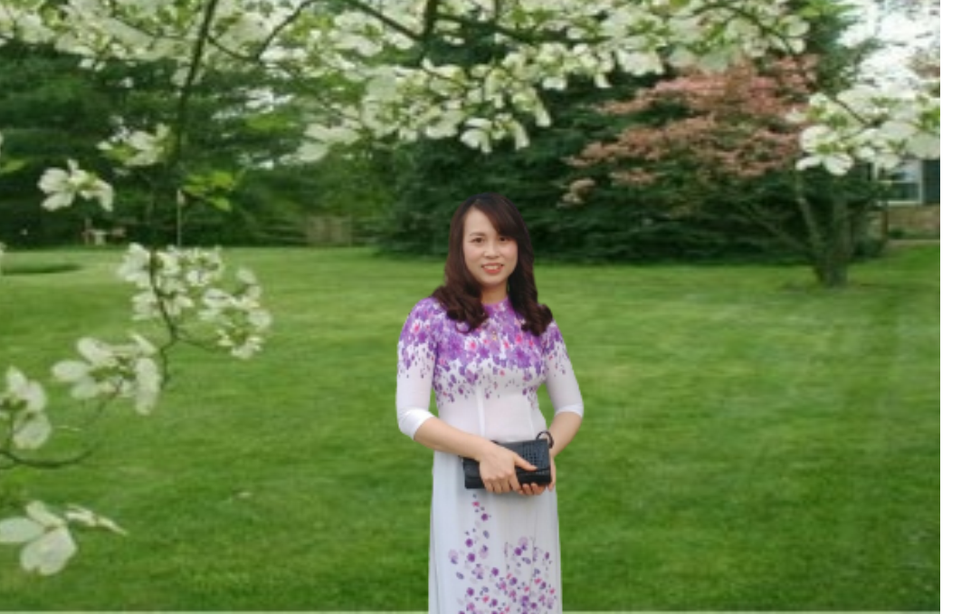
Ủy Ban Nhân Dân Quận Long Biên
Trường mầm non Đức Giang
Lĩnh vực phát triển ngôn ngữ
Truyện: XE LU VÀ XE CA
Lứa tuổi: Nhà trẻ (24 – 36 tháng tuổi)
Giáo viên: Phạm Thị Châm
Năm học: 2021 – 2022

Slide 2


MỤC ĐÍCH – YÊU CẦU
1. Kiến thức:
-Trẻ nhớ tên truyện, tên các nhân vật trong truyện: Xe lu, xe ca
- Trẻ biết nội dung câu chuyện: Xe Lu có dáng thô kệch đi chậm, xe ca có dáng nhỏ hơn phóng nhanh hơn nên xe ca chế giễu xe lu.
2. Kĩ năng:
- Trẻ biết được tên câu chuyên, tên các nhân vật trong truyện.
- Trẻ trả lời được một số câu hỏi đơn giản theo nội dung câu chuyện
3. Thái độ:
- Trẻ hứng thú vào bài học.
- Qua câu chuyện trẻ biết yêu thương, nhường bạn và giúp đỡ bạn

Slide 3

CÔ VÀ TRẺ HÁT BÀI:
EM TẬP LÁI Ô TÔ

Slide 4
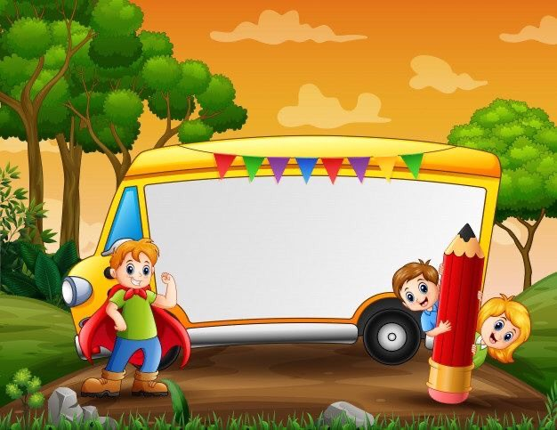
Bài hát có tên là gì?
Trong bài hát nhắc đến PTGT nào?
Ô tô là PTGT đường gì?

Slide 5

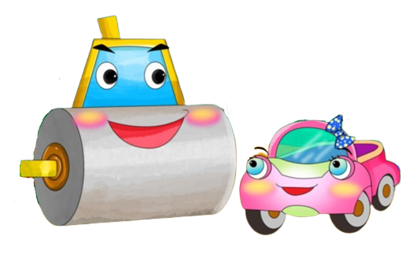
Truyện: Xe lu và xe ca

Slide 6

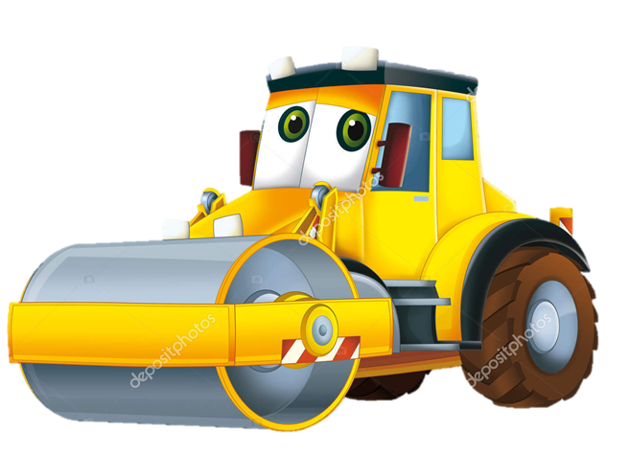
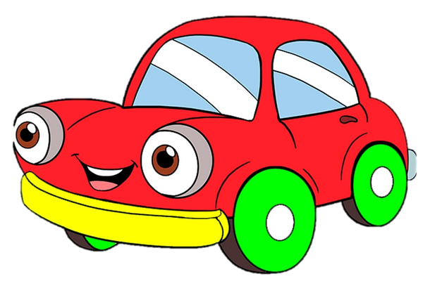

Slide 7


Slide 8


Slide 9
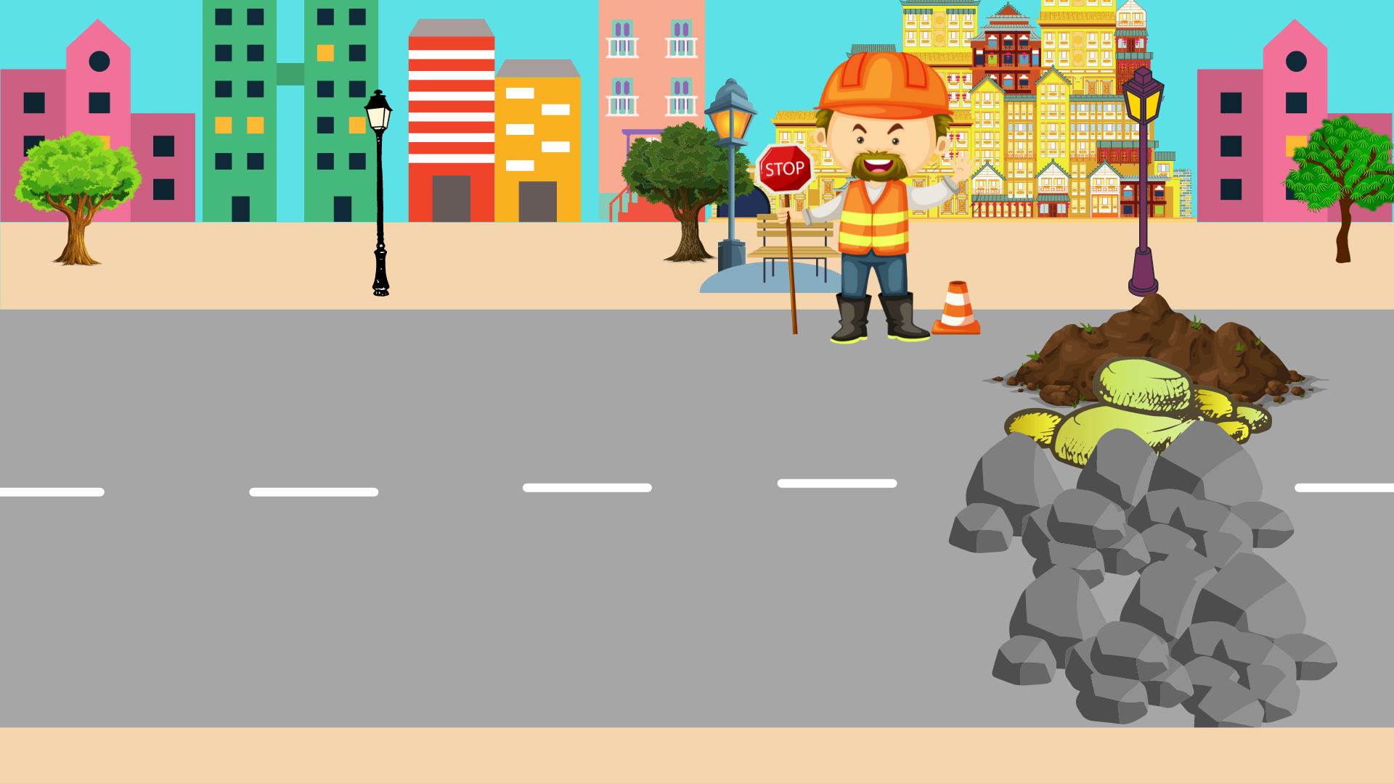

Slide 10
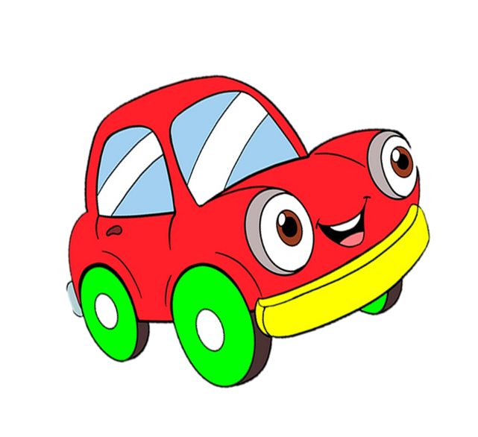

Slide 13
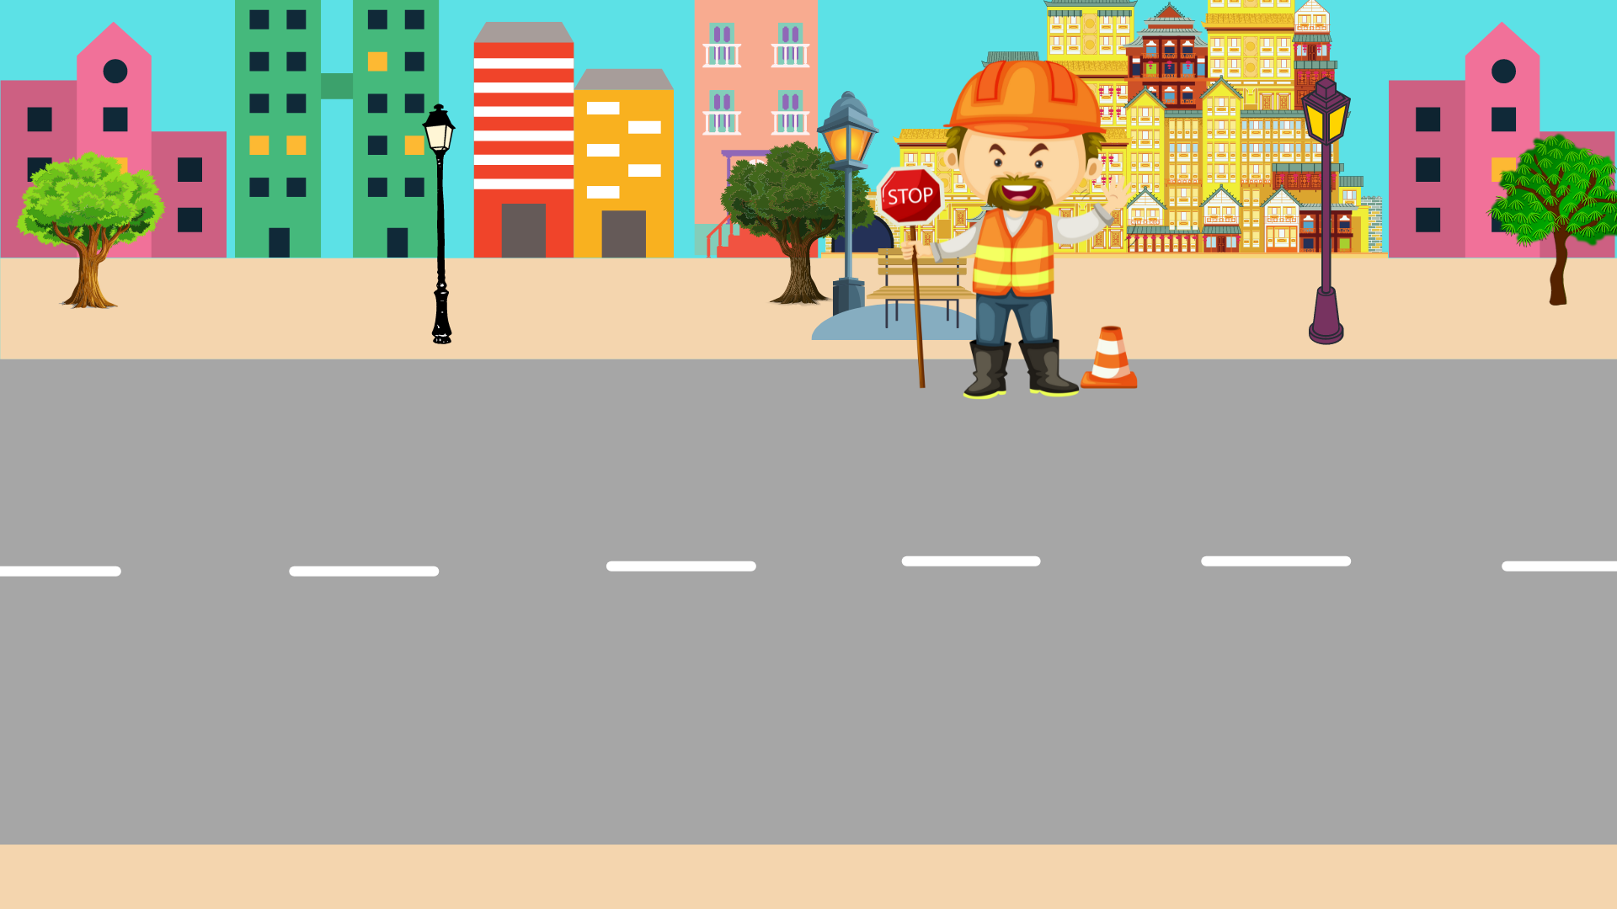

Slide 14
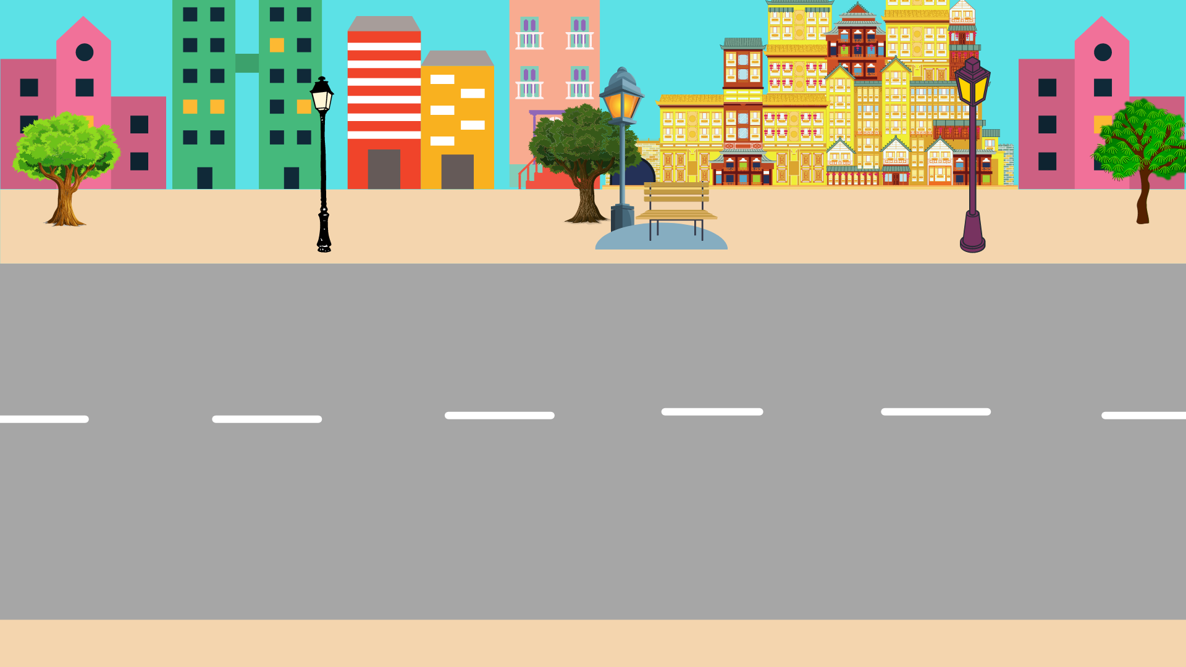

Slide 15

Đàm thoại về nội dung câu chuyện

Slide 16



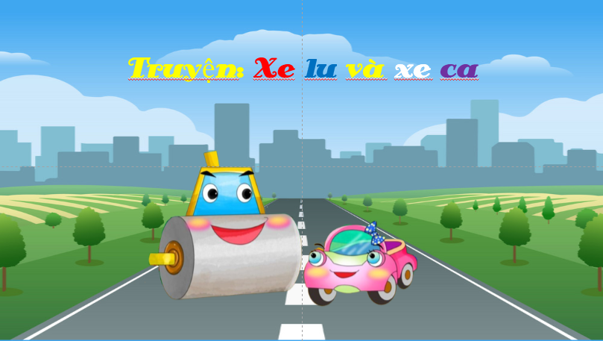
Cô vừa kể cho các con nghe câu chuyện gì?

Slide 17

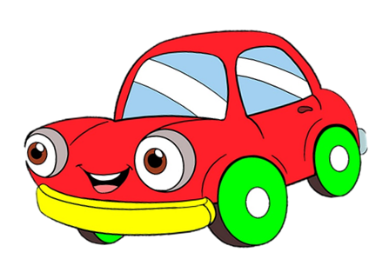
Trong truyện có những nhân vật nào?

Slide 18
Xe lu có dáng vẻ như thế nào?
Dáng vẻ bạn xe ca thì sao?

Slide 20


Slide 22
Chuyện gì đã xảy ra khi xe ca đi tới đoạn đường bị hỏng?

Slide 23



Slide 29


Slide 31

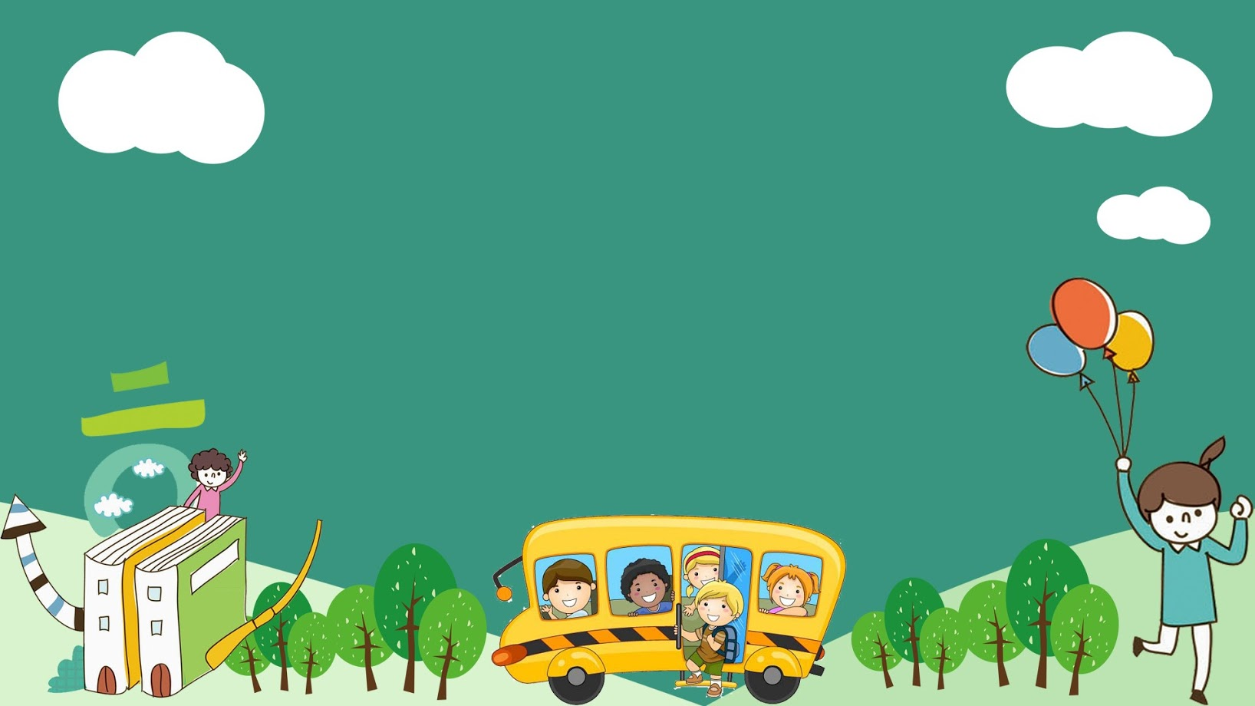
GIÁO DỤC
Các con ạ mỗi loại PTGT đều có tác dụng riêng của nó, đều có ích cho con người. Truyện “Xe lu và xe ca” muốn nhắn nhủ tới chúng mình phải biết yêu thương, chia sẻ, giúp đỡ nhau, không nên coi thường và chê bai ai cả

Slide 32



Slide 33


Slide 34



Slide 35


